Slide 1
Multicore Programming Contest Cell Challenge 2009
ツールキット解説書 ver.0.5対応版
Cell Challenge 2009
実行委員会
先進的計算基盤システムシンポジウムSACSIS2009併設企画
Multicore Programming Contest
Cell Challenge 2009

Slide 2
これはなに？
Cell Challenge 2009規定課題に取り組む際のベースとなるツールキットの解説です
実際に公開されるツールキットは仕様が変更される場合があります

Slide 3
規定課題
「文字列の編集距離計算」
2つの文字列の近さを計る方法
    かな漢字変換エンジンや，DNAの相同性検索などに利用される
2つの文字列の 編集距離
  片方の文字列から，もう一方の文字列を得るための操作回数の最小値
  使用可能な操作は以下の3種類
    削除：1つの文字を取り除く
    挿入：1つの文字を新たに付け加える
    置換：1つの文字を別の文字で置き換える
  参考になるURI「wikipedia:レーベンシュタイン距離」
  http://ja.wikipedia.org/wiki/%E3%83%AC%E3%83%BC%E3%83%99%E3%83%B3%E3%82%B7%E3%83%A5%E3%82%BF%E3%82%A4%E3%83%B3%E8%B7%9D%E9%9B%A2

Slide 4
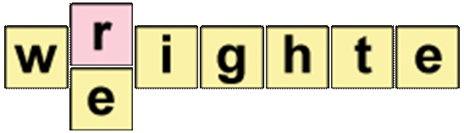
編集距離の操作例
「weight」と「write」の編集距離
以下の操作で「weight」から「write」になる
  weight
  weighte (挿入：e)
  wrighte (置換：e → r)
  wrihte (削除：g)
  write (削除：h)
3回以下の操作では「weight」を「write」できない
よって編集距離は 「4」
削除，挿入，置換は文字列の中のどの位置で行ってもよい

Slide 5
編集距離計算のアルゴリズム(概要)
「動的計画法(Dynamic Programming)」が有名
操作回数を表を作って求める
文字列1
weight
文字列2
write
操作回数を
格納する
テーブル
 | w | e | i | g | h | t
w
r
i
t
e
weight
write

Slide 6
編集距離計算のアルゴリズム(手順)
このスライドには
アニメーションが設定されています
最左列，最上行のセルは1～N，
1～Mの値と仮定
上，左上，左のセル値と，当該の行と列の文字列を使い，以下の方法で各セルの値を計算する
  文字列が同一ならば左上セルの値
  異なるならば左上セルの値+1(置換)
  左セルの値+1(挿入)
  上セルの値+1(削除)
  (A)-(E)の最小値をセルの値に設定
テーブルの左上から値を求める
右下端のセル値が最終的な
編集距離となる
N
1
2
3
4
5
6
0 | w | e | i | g | h | t
w
r
i
t
e
1
0
1
2
3
4
5
2
1
1
2
3
4
5
3
2
2
1
2
3
4
4
3
3
2
2
3
3
5
4
4
3
3
3
4
M
アニメーションでは列ごとに計算しているが，
「上，左上，左のセル値」が決定しているセル
ならば計算手順は任意

Slide 7
アルゴリズムのブロック化
このスライドには
アニメーションが設定されています
編集距離計算はブロック化して部分ブロックごとに計算を行う
以下のデータがあれば，各ブロックの
計算が可能
  文字列
  最左列，最上列の値
ブロック計算の入力は以下
  部分文字列(各問題文字列中の該当部分)
  最左列，最上列のセル値
出力は以下
  最右列，最下行のセル値
ツールキットでは，各ブロックの最右列，最下行の値をメモリのユーザ領域に
格納，適宜読み出して使用する
0 | w | e | i | g | h | t
w
r
i
t
e
0
1
2
3
4
5
1
1
2
3
4
5
2
2
1
2
3
4
3
3
2
2
3
3
4
4
3
3
3
4
Block1
Block3
Block2
Block4

Slide 8
ツールキット ver0.1
2つのテキストファイルを入力すると，それらの中の文字列を読み込んで編集距離を求める
制約：各文字列の文字数は128の倍数
  いろいろなサイズの例題ファイル付き
  (file1, file2, … , file12)
getrndstr.c を使用すると，任意長のランダム文字列を生成できる
$ gcc -O3 -o getrndstr getrndstr.c
$ ./getrndstr 128 13 > file9999
乱数種13で生成される128文字の文字列を格納したファイルfile9999を生成する

Slide 9

実行方法(1/2)
Makefileの「USERNAME」を各ユーザ名に編集
コンパイル

Slide 10
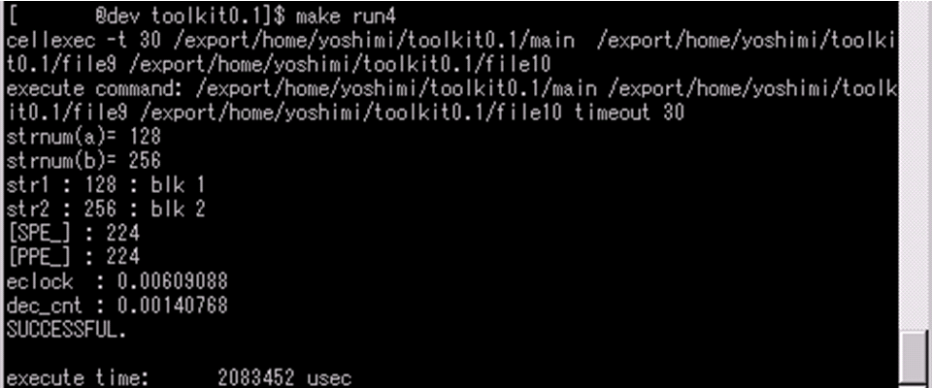
実行方法(2/2)
実行バイナリ, 第1ファイル，第2ファイル
第1ファイル，第2ファイルの文字列長
各文字列のブロックの数
SPE,PPEそれぞれの計算結果
SPE,PPEそれぞれの計算時間
(後期バージョンで修正されます)
巨大な文字列長を対象にした場合，計算時間が非常に長くなることがあります

Slide 11
Regulation : メモリ領域の割当
PPEからSPEに渡される変数について(先頭アドレス)
各文字列が配置されるメインメモリ上の領域
  buf1, buf2 それぞれ20MB
ユーザが自由に使用できるユーザ領域
  buf3 20MB
距離計算結果格納領域(buf4[0]に回答を格納すること)
  buf4 128B
各文字列の長さnum1, num2
参加者は，buf1～buf4までのメモリを自由に使用できます

Slide 12
ツールキットver0.1の計算手順
SPE1個のみ用いて計算する(PPEのプログラムは未変更)
各文字列に対して，128文字を1ブロックとして計算を行う(各文字はchar型)
  ブロックの計算前に，以下をSPEのローカルストアに読み込む
    ブロックの再左上セルの値(tlm : top-left-most)
    ブロックの最左列(vbuf)，最上行(hbuf)を読み込む
    部分文字列
  各SPEが処理する表は，1ブロックあたり128x128x4B=64KB
  計算後，表の最右列(vbuf)，最下行(hbuf)を書き出す
  回答(最終ブロック最右下セルの値)をメインメモリ上のbuf4[0]に書き込む
プログラムコードにもコメントがあります

Slide 13
ツールキットver0.5の計算手順
ツールキットver0.1に加え，SPEの処理を開始した後に，
参加者がPPEで処理できるようコードを修正
(ppe.cのppe_user()関数で処理が可能)
参加者が変更可能(不可能)なファイルの明確化
  修正不可なファイルはmain_ppe.c, define.hのみ

Slide 14
規定課題への取り組み方
規定課題では，SPEのプログラム(spe1.c)を実装する
  以下のプログラムを実装してください
    編集距離を計算するPPE，SPEプログラム(ppe.c, spe1.cなど)
    Makefile
    (SPEごとに別のバイナリを実行したい場合は修正が必要です)
  以下のファイルは変更が許可されません
    PPEプログラム(main_ppe.c，define.h)

Slide 15
補足)DMA転送用サブルーチン
転送用の命令
  dmaget, dmaput : ツールキットで使用されるDMA読み書き関数
  dmaget((void*))spe_addr, ppe_addr, X);
  メインメモリ領域のアドレスppe_addrを先頭としてXByteを読み出し，LocalStoreのアドレスspe_addrから始まる領域に格納する．dmaputは逆方向．
SPE(LocalStore)
PPE(メインメモリ)
ppe_addr
spe_addr
128Byteアライメント
されたアドレス

Slide 16
おわり
皆様のご参加をお待ちしております

